Slide 1
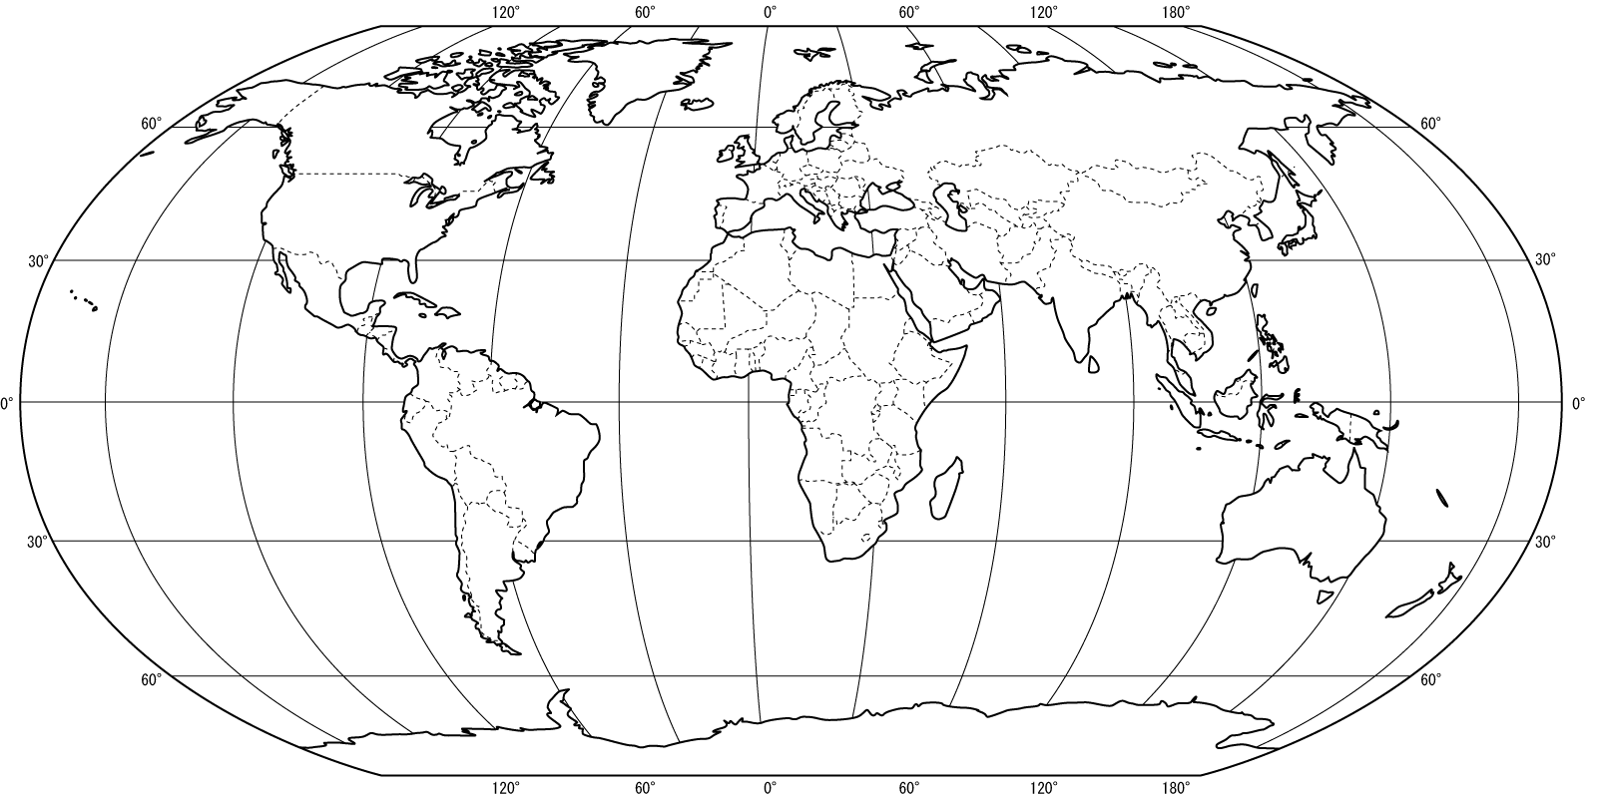
Klima und Wetter

Slide 2
Klimazonen
Ordnen Sie zu:
Es gibt 4 Klimazonen:
tropisch,
subtropisch,
gemässigt,
kalt.
Klimatické pásma:
subtropické,
mierne,
tropické,
studené.
Vyhodnotiť

Slide 3
Ordnen Sie zu:
warm, heiter
Warm, feucht
wechselhaft
kalt
tropische Klimazone
gemässigte Klimazone
kalte Klimazone
subtropische Klimazone
Vyhodnotiť

Slide 4
Wie heissen die Jahreszeiten?
jar
leto
jeseň
zima

Slide 5
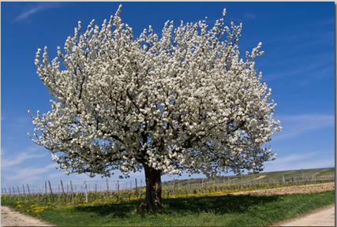
Príklad 1
der Frühling
Späť

Slide 6
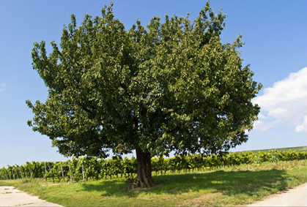
Príklad 2
der Sommer
Späť

Slide 7
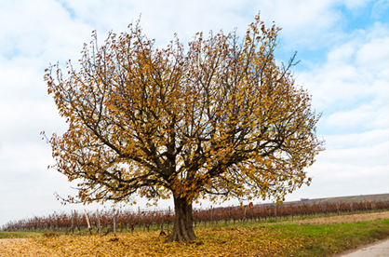
der Herbst
Späť

Slide 8
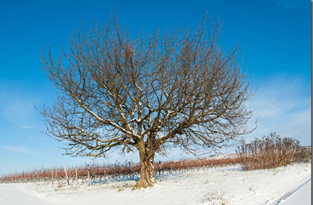
Príklad 4
der Winter
Späť

Slide 9
Ergänzen Sie die Definitionen:
Der Langzeitzustand des Wetters für ein gegebenes Gebiet
ist ..................
das Klima
das Wetter
Der Kurzzeitzustand klimatischer Faktoren ist ..................
Vyhodnotiť

Slide 10
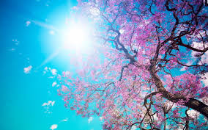
der Frühling
Ergänzen Sie:
Die Sonne
................ scheint wärmer, der Schnee taut.
Das Wetter ist .............. .
Der Himmel ist meistens wolkig und manchmal ist er heiter und.................. .
Es weht ein mäßiger............. .
....................ist zwischen 5 – 20°C
Die Bäume und die Blumen ..........
Der Frühling ist im.........., April und Mai.
wechselhaft
blühen
wolkenlos
wolkenlos
Wind
Die Temperatur
Die Temperatur
Die Sonne
blühen
wechselhaft
März
März
Wind

Slide 11
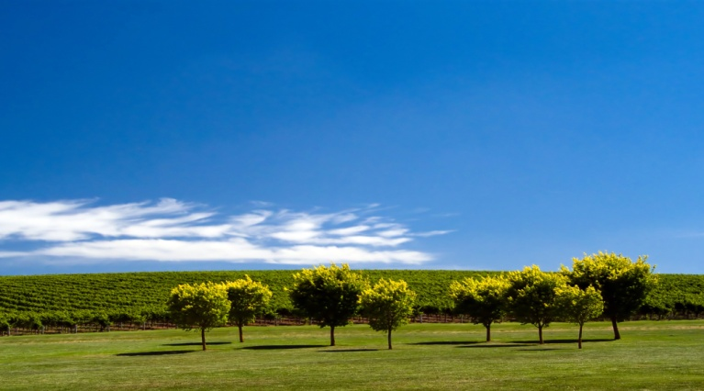
der Sommer
Ergänzen Sie:
Das Wetter ist ständig - es ist heiß und.........
Es regnet nur selten, aber wenn es regnet, sind es große ...............
Der Himmel ist klar und wolkenlos. Es weht fast kein.........., nur beim Regen.
Die Temperatur ist zwischen 20 – 40°C.
Der Frühling ist im Juni, Juli und August
trocken
Gewitter
Wind
Wind
Gewitter
trocken

Slide 12
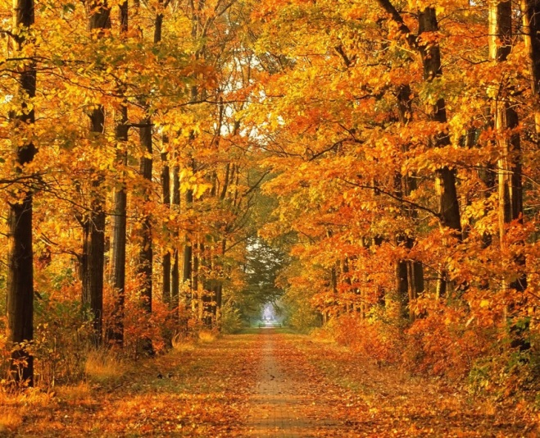
der Herbst
Ergänzen Sie:
kalt
Es ist ...........und wolkig.
Oft weht starker Wind und es ist ...............und feucht.
Die Blätter........................, sie werden............und bunt.
Die Temperatur ist zwischen 5 – 20°C.
Der Frühling ist im September, Oktober und November.
neblig
verfärben sich
farbig
farbig
neblig
kalt
verfärben sich

Slide 13
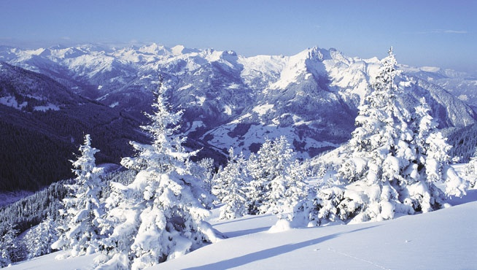
der Winter
Ergänzen Sie:
Es..... ..........sehr oft.
Manchmal .............. die Sonne und es ist windstill, aber sehr kalt und ................
In den .............gibt es Schneelawinen.
Die Temperatur ist zwischen 20 – 10°C.
Der Frühling ist im Dezember, Januar und Februar.
schneit
scheint
frostig
Bergen
schneit
Bergen
schneit
frostig

Slide 14
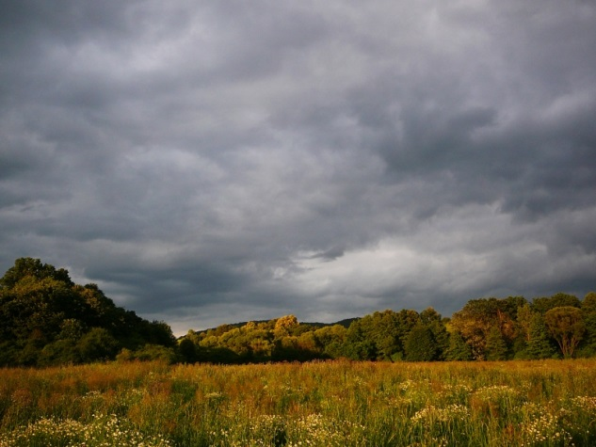
Ergänzen Sie das Sprichwort:
Auf Regen folgt.............:
Wind
Nebel
Regenbogen
Sonnenschein

Slide 15
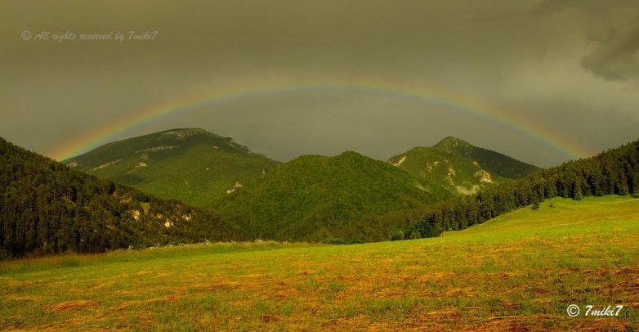
Ergänzen Sie das Sprichwort:
Wer wind sät, wird .............. ernten.
Getreide
Weizen
Wasser
Sturm

Slide 16
Aké je dnes počasie? Wie ist heute das Wetter?
Die Sonne scheint.
Je veterno.
Es regnet. Es ist neblig. Es nieselt.
Je chladno. Mrzne.
Es ist kühl. Es friert.
Slnko svieti.
Es ist windig.
Sneží. Je poľadovica.
Es schneit. Es gibt Glatteis.
Prší. Je hmlisto. Mrholí.
Es blitzt und donnert.
Blýska sa a hrmí.
Wie viel Grad ist es heute?
Padajú krúpy.
Es hagelt.
Koľko je dnes stupňov?

Slide 17
Es ist bewölkt und bedeckt.
Sú zrážky.
Es kommt Gewitter.
Najvyššie hodnoty / najnižšie
Die Temperatur steigt/ sinkt.
Fujavica.
Es gibt Niederschläge.
Poľadovica
Die Höchstwerte / die Tiefswerte.
Je oblačno a zamračené.
Der Schneesturm.
Prichádza búrka.
Das Glatteis.
Teplota stúpa/ klesá
Die Kälte
Tlaková níž
Die Hitze.
Tlaková výš
Horúčava.
Das Hoch.
Chlad.
Das Tief.

Slide 18
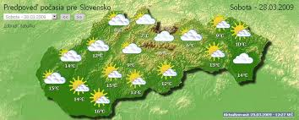
die Wettervorhersage
Wie ist das Wetter heute?
Wie wird das Wetter am Wochenende?
Wie ist das Wetter nach dem Bild?

Slide 19
Video

Slide 20
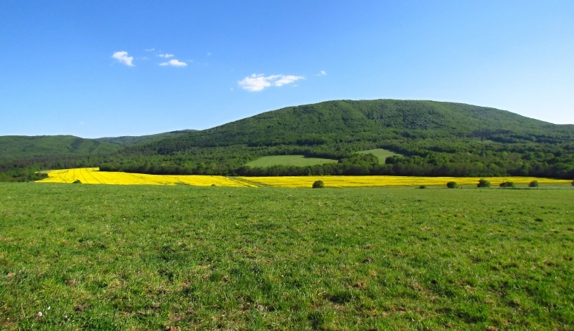
Vielen Dank für Ihre Aufmerksamkeit.

